Slide 1
Vogels in de tuin & Kraaiachtige

Slide 2
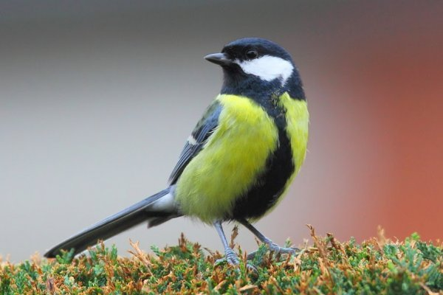
Notes:
koolmees

Slide 3
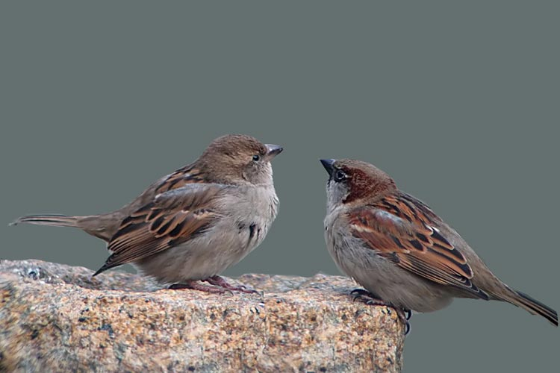
Notes:
huismus

Slide 4
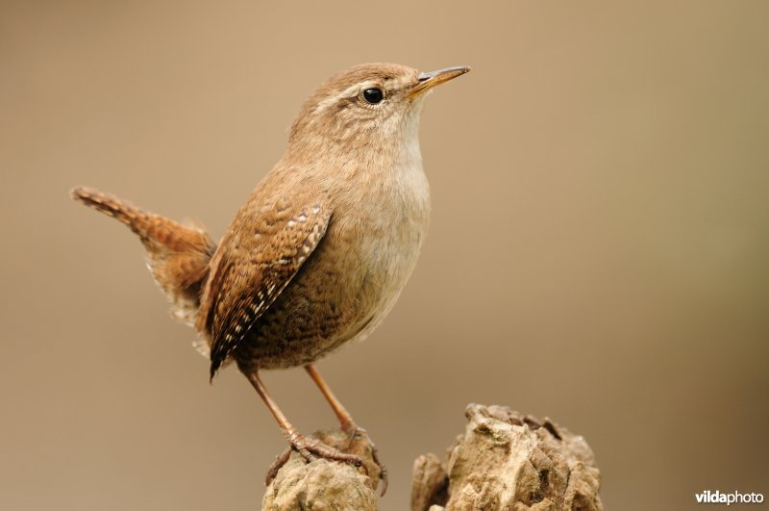
Notes:
winterkoning

Slide 5
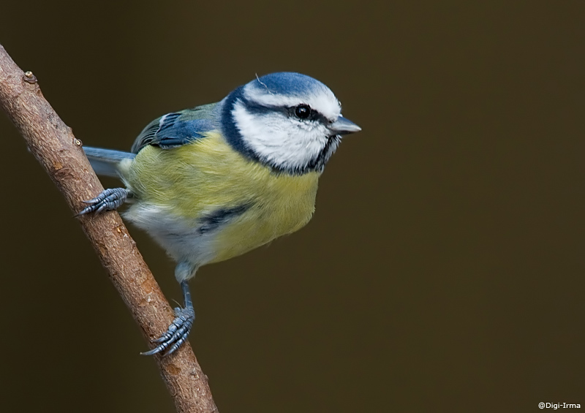
Notes:
pimpelmees

Slide 6
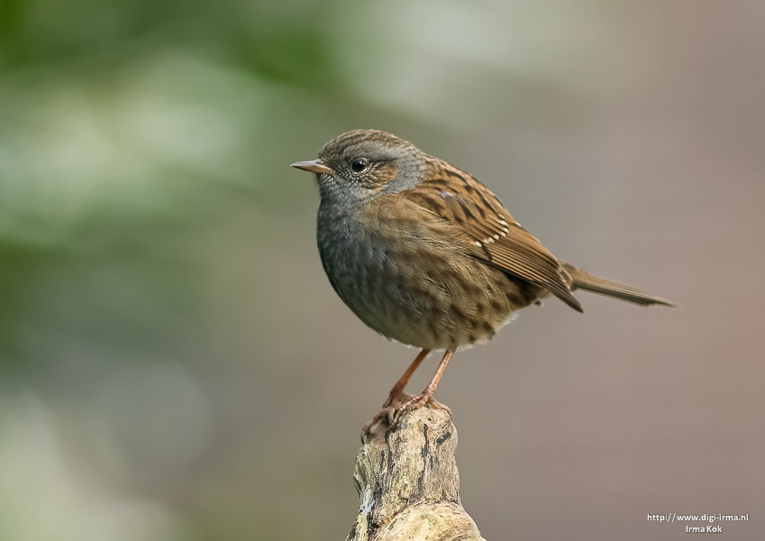
Notes:
Heggenmus

Slide 7
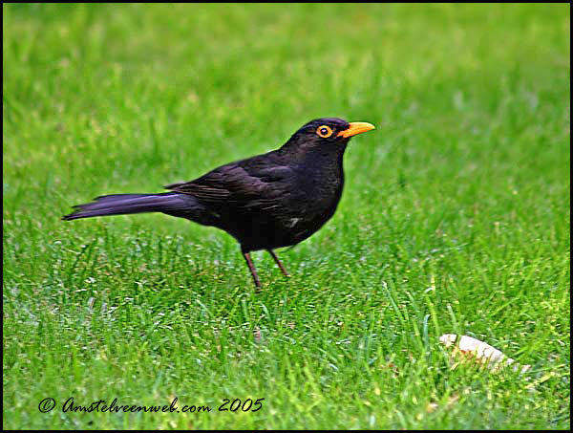
Notes:
Merel

Slide 8
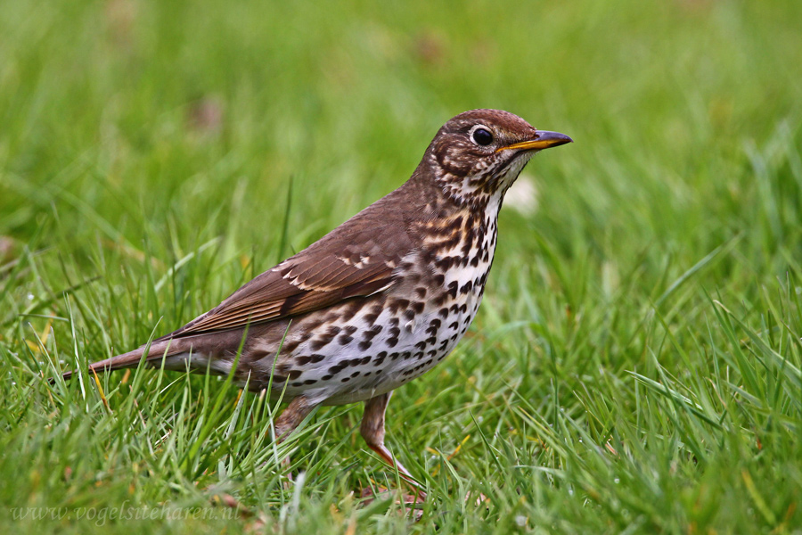
Notes:
Zanglijster

Slide 9
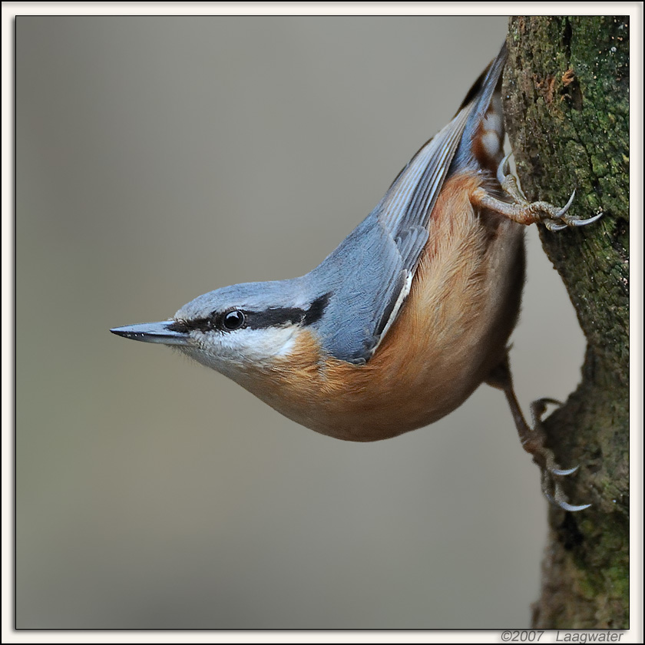
Notes:
Boomklever

Slide 10
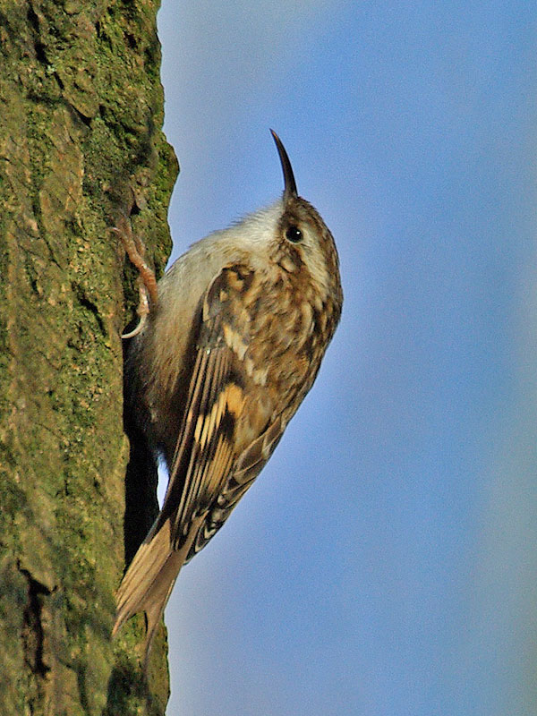
Notes:
Boomkruiper

Slide 11
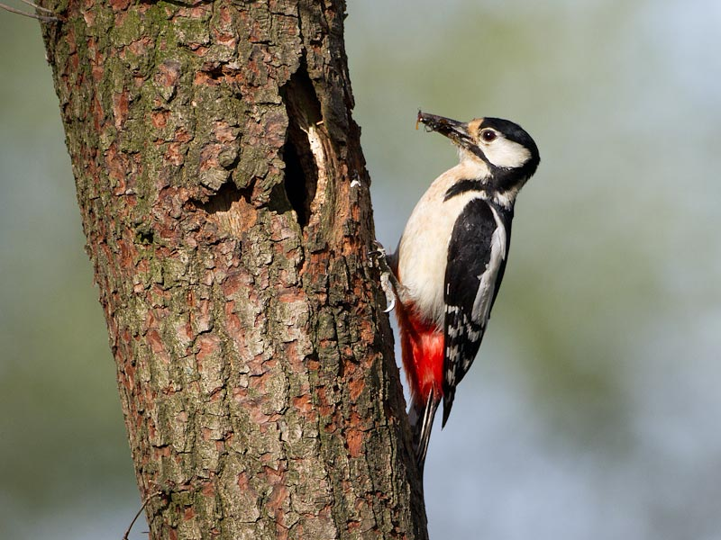
Notes:
Grote bonte specht

Slide 12
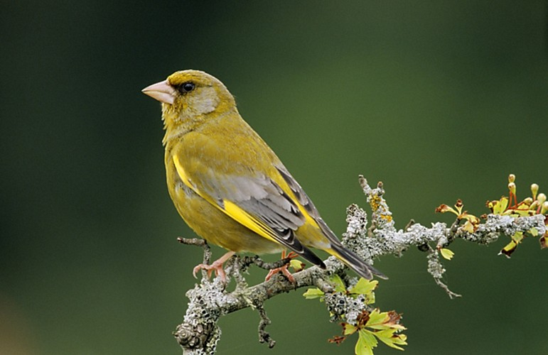
Notes:
Groenling

Slide 13
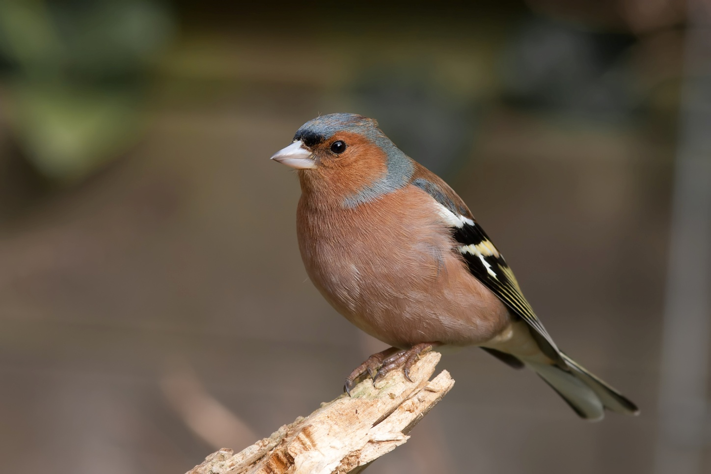
Notes:
Vink

Slide 14
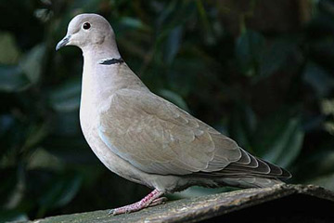
Notes:
Turkse Tortel

Slide 15
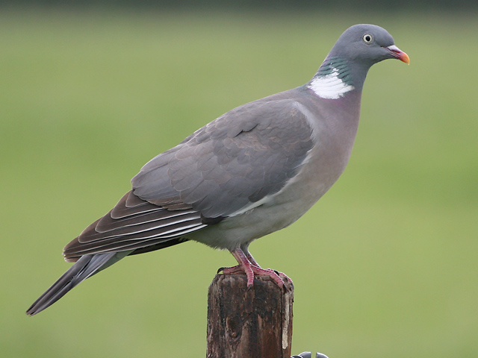
Notes:
Houtduif

Slide 16
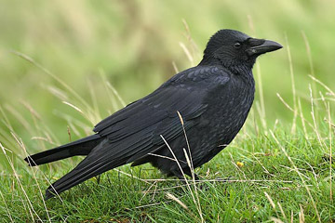
Notes:
Zwarte Kraai

Slide 17
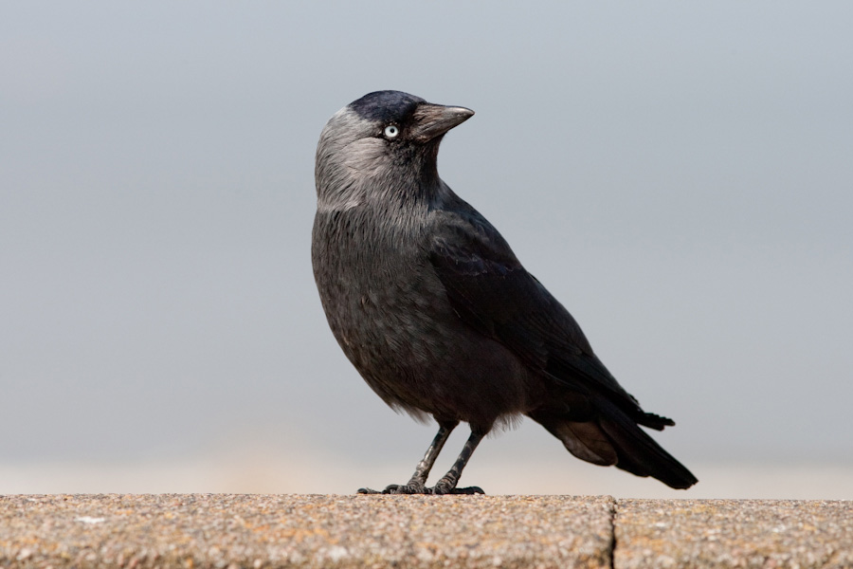
Notes:
Kauw

Slide 18
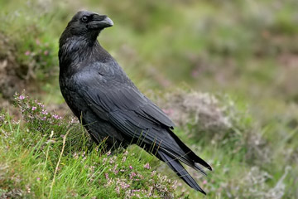
Notes:
Raaf

Slide 19
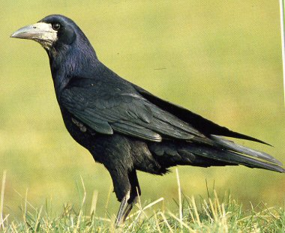
Notes:
Roek

Slide 20
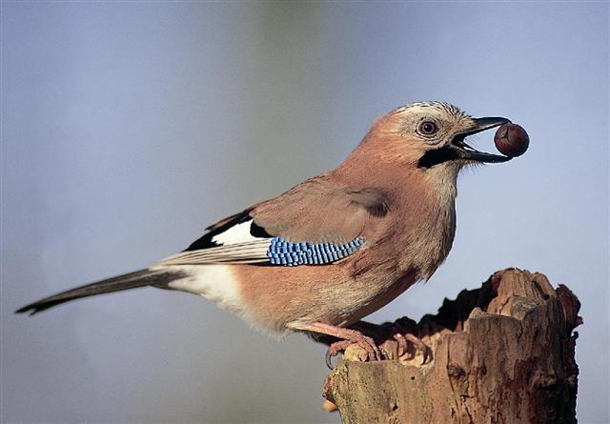
Notes:
Gaai

Slide 21
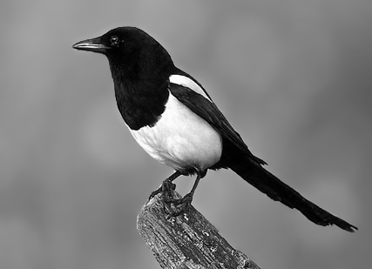
Notes:
Ekster

Slide 22
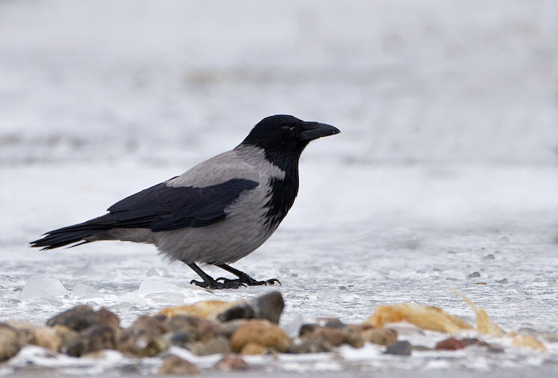
Notes:
Bonte Kraai

